Slide 1
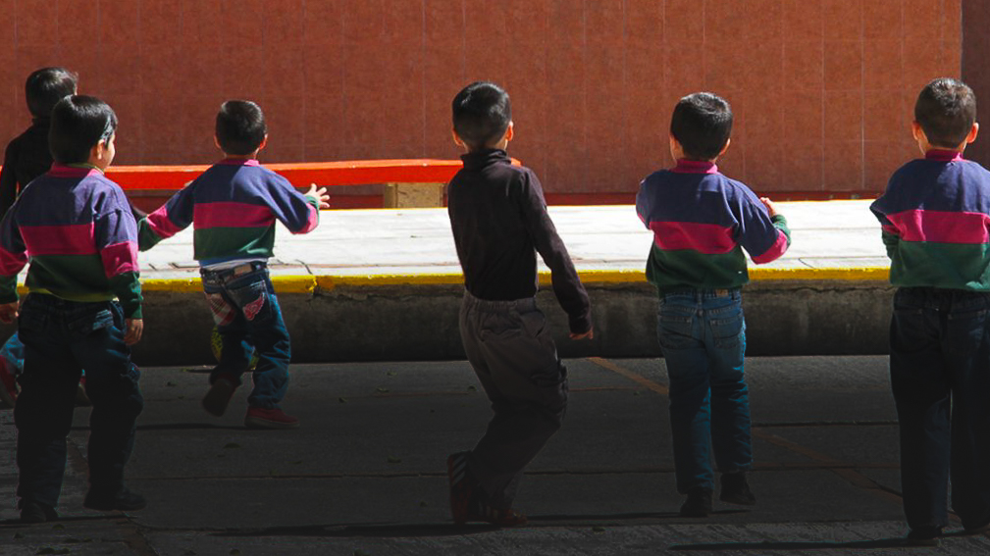
+
PROYECTO DE LEY 2470 QUE PROPONE BRINDAR COMPETENCIA A GOBIERNOS REGIONALES Y LOCALES PARA CREAR, IMPLEMENTAR Y GARANTIZAR EL FUNCIONAMIENTO DE LOS CENTROS DE ACOGIDA RESIDENCIAL

Slide 2
CONTENIDO
ANTECEDENTES
PROBLEMÁTICA
PROPUESTA DE SOLUCIÓN
OPINIONES
PRECEDENTE

Slide 3
ANTECEDENTES
Durante el año 2021 se denunciaron 52,104 casos de violencia contra menores de edad.
Existen 25 Unidades de Protección Especial.
Según información del Ministerio de la Mujer y poblaciones Vulnerables, desde el año 2018 al 2022 se han iniciado 78,290 procesos por riesgo familiar y desprotección familiar.
Los Centros de Acogida Residencial han recibido sólo durante el año 2021 a 2,580 menores y
Permanecen en la actualidad alrededor de 5,200 menores internados.

Slide 4
En la actualidad se tienen registradas a 94 Centros de Acogida Residencial de administración pública en todo el Perú.
La cantidad de menores internados en Centros de Acogida Residencial son muy pocos en relación con la cantidad de procesos de riesgo y desprotección iniciados.

Slide 5
El objeto de la propuesta es dar la competencia a Gobiernos Regionales y Gobiernos Locales para crear Centros de Acogida para niños en estado de riesgo, desprotección o adoptabilidad, a partir de los fondos que se obtienen del programa de incentivos municipales.

Slide 6
PROPUESTA
La propuesta también dispone que los gobiernos regionales y locales son los encargados de crear, implementar y garantizar el funcionamiento de los Centros de Acogida Residencial.
Para ello se modifica el artículo 60 de la Ley Orgánica de Gobiernos Regionales y el artículo 84 de la Ley Orgánica de Municipalidades.

Slide 7
PROPUESTA
Los Centros de Acogida Residencial sean considerados como servicios esenciales, que son garantizados por el Poder Ejecutivo, Gobiernos Regionales y Gobiernos Locales.
Ministerio de la Mujer y Poblaciones Vulnerables tiene la obligación de informar en el mes de marzo de cada año sobre el estado situacional de los Centros de Acogida Residencial.

Slide 8
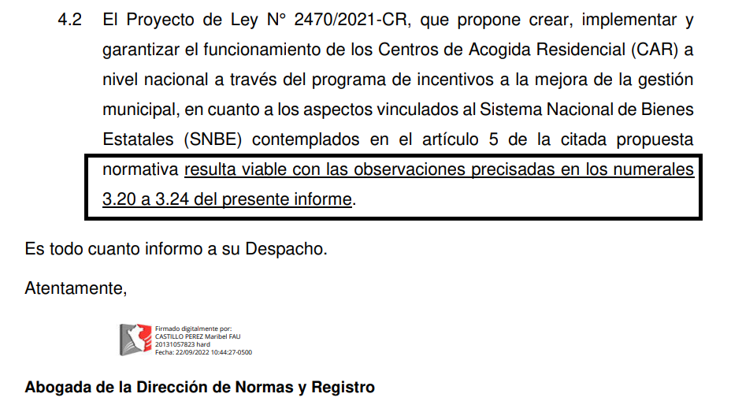
OPINIÓN
Opinión favorable de la Superintendencia de Bienes nacionales del Ministerio de Vivienda, Construcción y Saneamiento.

Slide 9
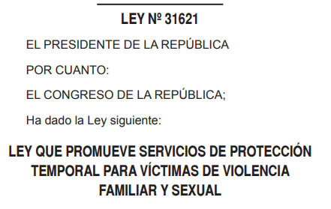
PROYECTO DE LEY 2470 – PRECEDENTE
La Ley 31621, Ley que Promueve Servicios de Protección Temporal para Víctimas de Violencia Familiar y Sexual.

Slide 19
+
PROYECTO DE LEY 2470 QUE PROPONE BRINDAR COMPETENCIA A GOBIERNOS REGIONALES Y LOCALES PARA CREAR, IMPLEMENTAR Y GARANTIZAR EL FUNCIONAMIENTO DE LOS CENTROS DE ACOGIDA RESIDENCIAL

